Slide 1
가온누리 코딩테스트 세미나
3주차 발표
이진 탐색
다이나믹 프로그래밍
20162149
손우진

Slide 2
Contents
이진 탐색
다이나믹 프로그래밍

Slide 3
이진 탐색
순차 탐색과의 차이점
이진 탐색 트리
예제 문제

Slide 4
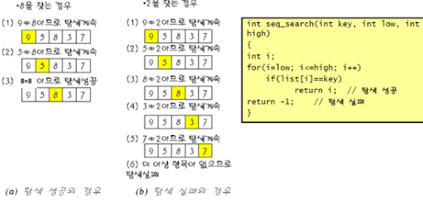
순차 탐색과의
차이점

Slide 5
순차 탐색과의 차이점
순차 탐색?
리스트 안에 있는 특정한 데이터를 찾기 위해 앞에서부터 데이터를 하나씩 차례대로 확인하는 방법
리스트 내의 데이터를 빠르게 탐색할 수 있을까?
만약 데이터가 엄청나게 많은 상황에서는?
4
2
1
3
5
Find!
Ex) count() 메서드

Slide 6
순차 탐색과의 차이점
1
2
3
4
5
6
7
8
9
10
시작점
중간 점
끝점
이진 탐색
배열 내부의 데이터가 정렬 되어있어야만 사용할 수 있는 알고리즘
탐색 범위를 절반씩 좁혀가며 데이터를 탐색함
찾으려는 데이터와 중간 점 위치의 데이터를 반복적으로 비교함

Slide 7
순차 탐색과의 차이점
1
2
3
4
5
6
7
8
9
10
시작점
중간 점
끝점
Step1. 시작점, 끝점, 중간점을 정한다
찾으려는 값과 중간 점의 값을 비교한다
중간 점의 데이터가 더 크다 -> 중간 점 이후 데이터는 비교 할 필요 없다.

Slide 8
순차 탐색과의 차이점
1
2
3
4
5
6
7
8
9
10
시작점
중간 점
끝점
Step2. 시작점, 끝점을 갱신 후 다시 비교
찾으려는 값과 중간 점의 값을 비교한다
중간 점의 데이터가 더 작다 -> 중간 점 이전 데이터는 비교 할 필요 없다.

Slide 9
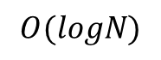
순차 탐색과의 차이점
1
2
3
4
5
6
7
8
9
10
시작점
끝점
중간 점
Step3. 시작점, 끝점을 갱신 후 다시 비교
한 번 확인할 때마다 확인하는 원소의 개수가
절반씩 줄어든다.
$$O(logN)$$
찾으려는 값과 중간 점의 값을 비교한다
중간 점의 데이터 = 찾으려는 데이터

Slide 10
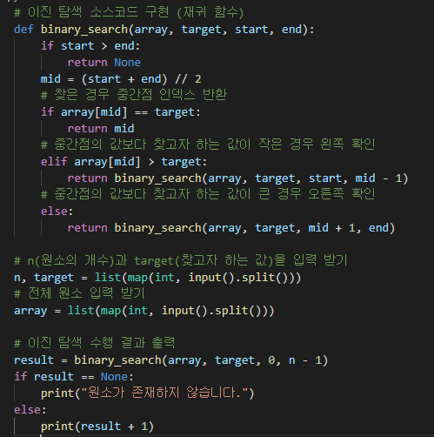
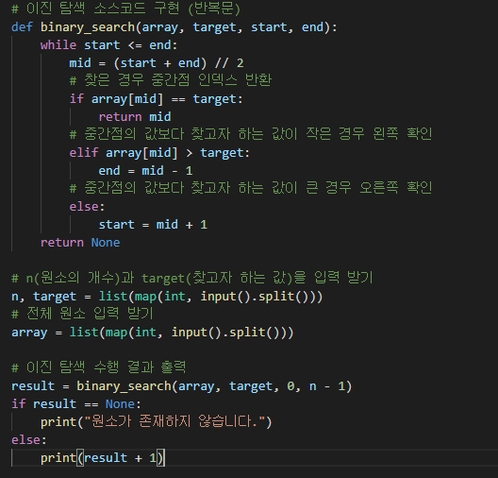
순차 탐색과의 차이점

Slide 11
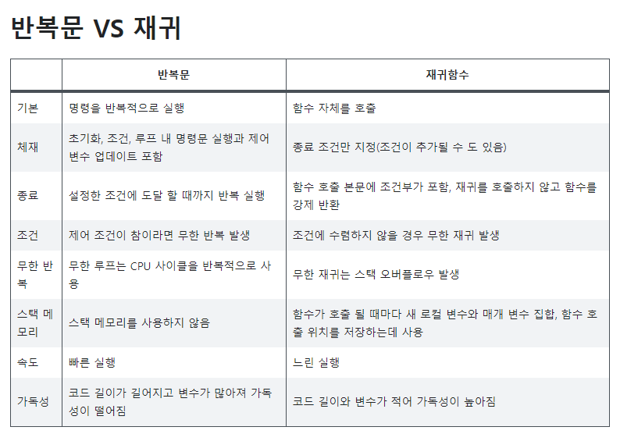
순차 탐색과의 차이점
상황에 따라 판단하여 사용한다
속도는 반복문이 유리하다.

Slide 12
순차 탐색과의 차이점
이진 탐색은 코딩테스트에서 단골로 나옴!
코드를 반드시 외울 것을 추천함!

Slide 13
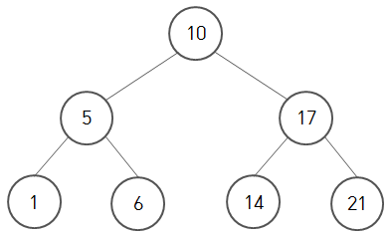
이진
탐색
트리

Slide 14
이진 탐색 트리
37을 찾는 과정!
Step1. 루트 노드부터 방문한다
30
17
48
37은 30보다 크다!
5
23
37
50
30 이하의 값을 가지는 노드들은
확인 할 필요 없음

Slide 15
이진 탐색 트리
Step2. 48이 부모 노드라고 가정
30
17
48
48은 37보다 크다
5
23
37
50
즉 48의 오른쪽 자식 노드들은
확인 할 필요가 없다

Slide 16
이진 탐색 트리
30
17
48
현재 방문한 노드가 37과 같으므로 탐색 종료
5
23
37
50

Slide 17

예제 문제

Slide 18
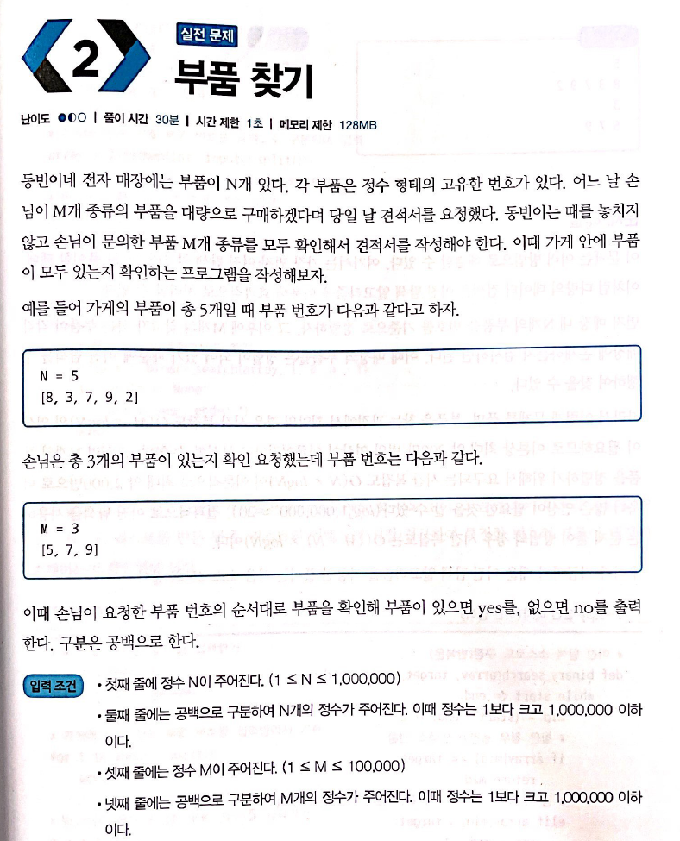
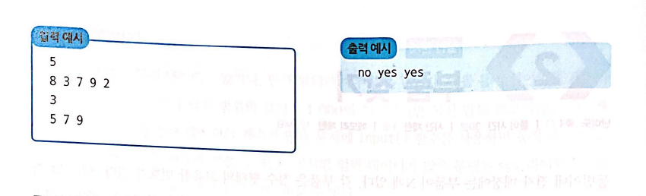

예제 문제
다같이 풀어봅시다!

Slide 19
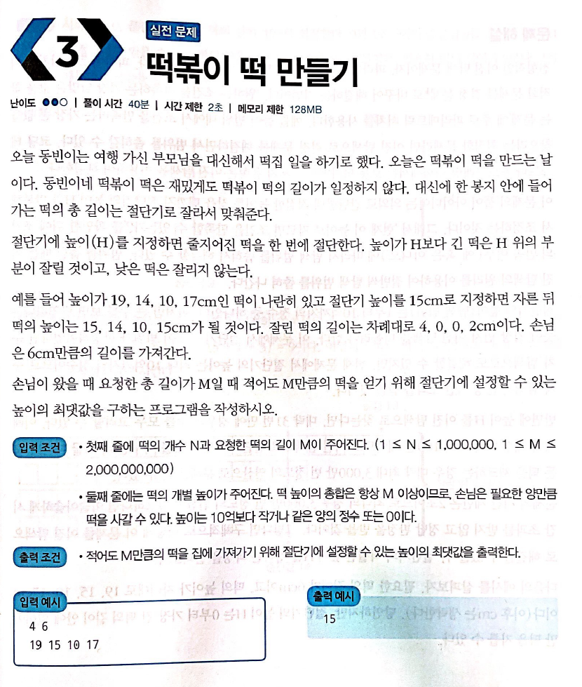
예제 문제
다같이 풀어봅시다!

Slide 20
다이나믹 프로그래밍
다이나믹 프로그래밍이란?
예제 문제

Slide 21
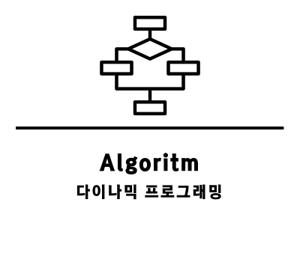
다이나믹
프로그래밍이란?

Slide 22
다이나믹 프로그래밍이란?
연산 속도는 빠르게! 메모리는 최대한 활용!
메모리 공간을 약간 더 쓰면 연산속도가 증가?

Slide 23
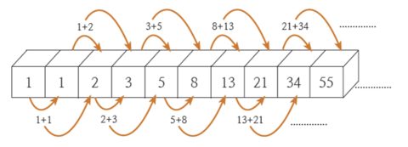
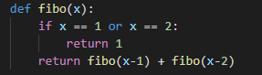

다이나믹 프로그래밍이란?
피보나치 수열
끝 없이 이어지는 수열
점화식을 사용하여 함수로 나타낼 수 있다
N이 커지면 수행시간이 너무 커짐
$$o(2^{n})$$
?

Slide 24
다이나믹 프로그래밍이란?
F(6)
피보나치 수열
끝 없이 이어지는 수열
F(5)
F(4)
F(4)
F(3)
F(3)
F(2)
점화식을 사용하여 함수로 나타낼 수 있다
F(3)
F(2)
F(2)
F(1)
F(2)
F(1)
F(2)
F(1)
동일한 함수가 반복해서 호출되는 중
만약 더 큰 N이 들어간다면??
N이 커지면 수행시간이 너무 커짐
$$o(2^{n})$$

Slide 25
다이나믹 프로그래밍이란?
다이나믹 프로그램을 사용할 수 있는 조건
큰 문제를 작은 문제로 나눌 수 있는가?
작은 문제에서 구한 정답은 그것을 포함하는
큰 문제에서 동일한가?

Slide 26
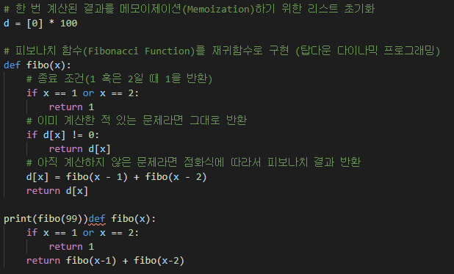
다이나믹 프로그래밍이란?
메모이제이션(Memoization)
한 번 구한 결과를 메모리 공간에 메모,
같은 식을 다시 호출하면 메모한 결과를 가져옴
한번 구한 정보를 리스트에 저장
재귀적으로 수행하다가 같은 정보가 필요할 땐
이미 구한 정답을 가져옴

Slide 27
다이나믹 프로그래밍이란?
F(6)
분할정복과는 다르다
다이나믹 프로그래밍은 문제들이 서로 영향을 미치고 있음
F(5)
F(4)
F(4)
F(3)
F(3)
F(2)
시간 복잡도는 O(n)
한 번 구한 결과는 다시 구해지지 않는다
F(3)
F(2)
F(2)
F(1)
F(2)
F(1)
F(2)
F(1)

Slide 28
다이나믹 프로그래밍이란?
재귀 함수를 이용하여 다이나믹 프로그래밍
Top Down 방식
반복문을 이용하여 소스코드를 작성
Bottom Up 방식

Slide 29
예제 문제

Slide 30
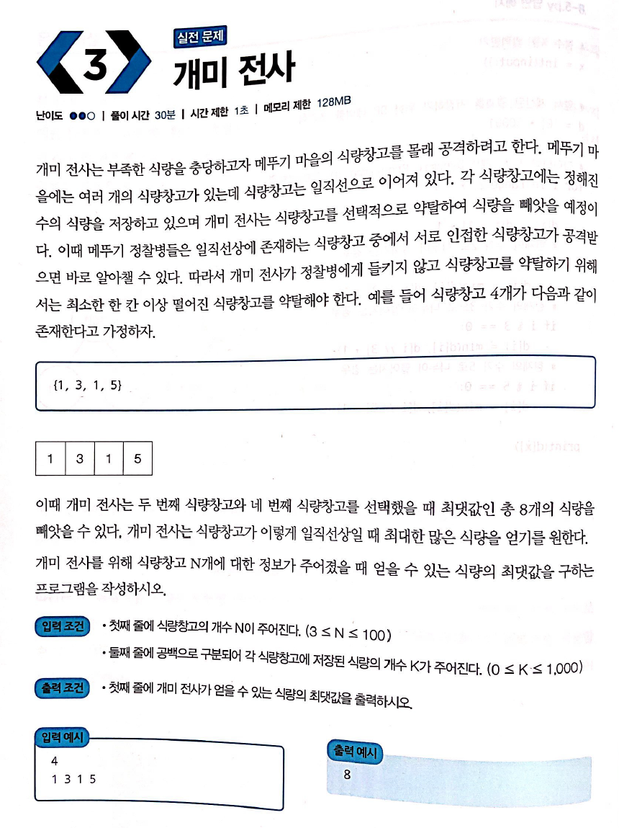
예제 문제
다같이 풀어봅시다!

Slide 31
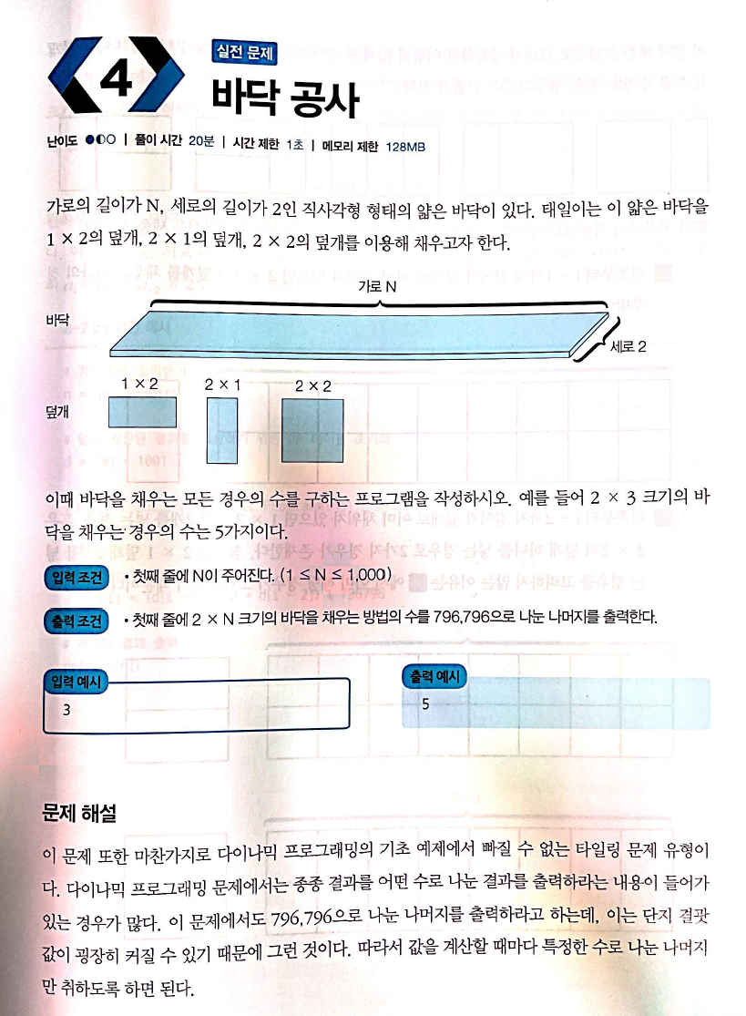
예제 문제
다같이 풀어봅시다!

Slide 32
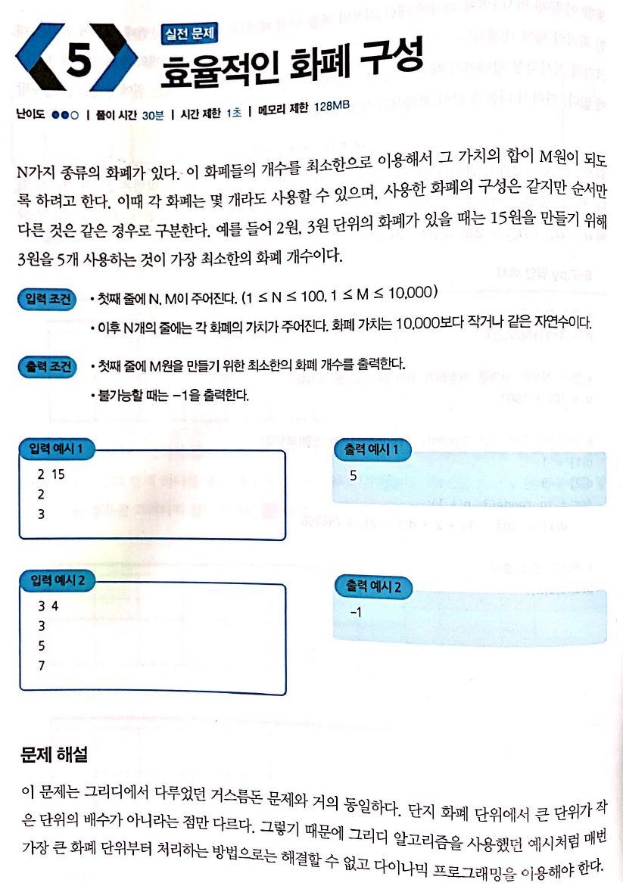
예제 문제
다같이 풀어봅시다!

Slide 33
Q & A
감사합니다!

